Slide 1
2016년 한국멀티미디어학회 춘계학술대회 서울여자대학교 학부생 논문 등록 가이드
작성: 2016.05.03

Slide 2
논문 작성 시작
논문은 최소1페이지~최대 4페이지 작성.
1페이지로 작성하고자 하는 경우 “학술대회논문양식_1page용.hwp”에 작성
2-4페이지로 작성하고자 하는 경우 “멀티학회학술발표대회-논문양식.doc” 또는 “멀티학회학술발표대회-논문양식.hwp”에 작성
(1페이지용과 2-4페이지용의 차이점은 1페이지는 요약작성이 빠짐)

Slide 3
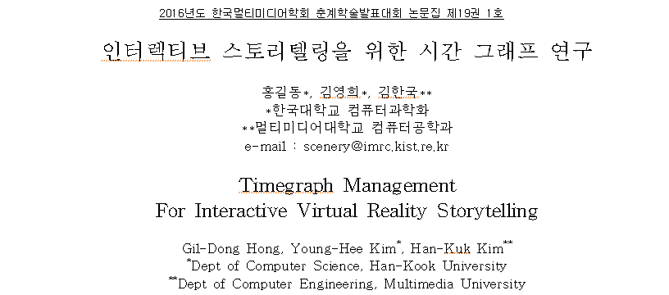
논문 작성
저자 작성 관련:
참여한 저자들 작성 후 마지막에는 지도교수 성함 넣기. 아래쪽 e-mail에는 지도교수 e-mail 작성

Slide 4
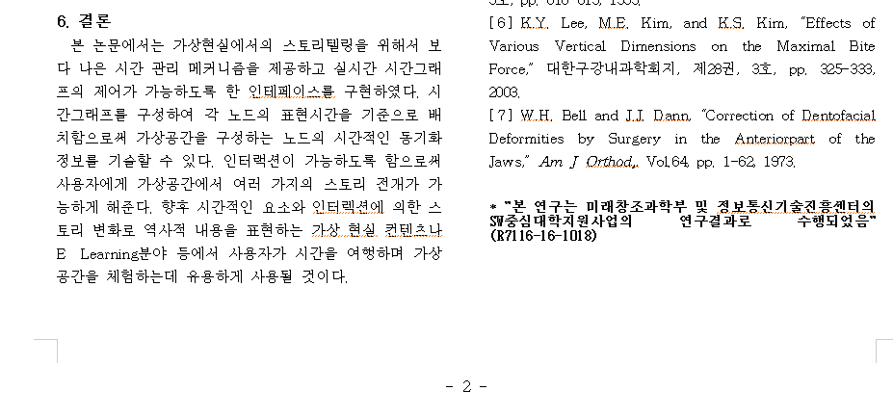
논문 작성
사사 작성 관련:
작성한 논문의 마지막 장 끝에 반드시 아래의 사사문구가 들어가야 함.
"본 연구는 미래창조과학부 및 정보통신기술진흥센터의 SW중심대학지원사업의 연구결과로 수행되었음" (R7116-16-1018)
제공되어진 파일에는 들어가 있음. (삭제 하지 말 것)

Slide 5
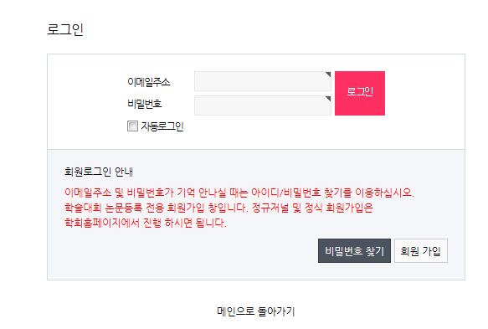
논문 등록 전 회원가입
멀티학회 사이트 접속
http://multi02.thesome.com/
로그인, 회원가입
로그인 누른 후 회원 가입

Slide 6
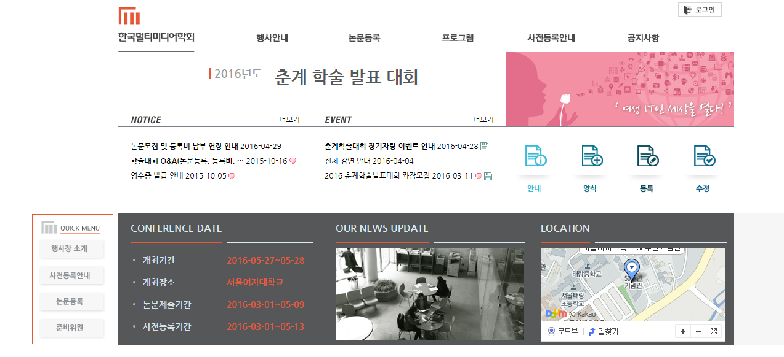
논문 등록
논문 등록 클릭
발표자 등록: 발표 진행할 대표학생 작성
교신저자 등록: 논문 지도 교수 작성

Slide 7
논문 등록 확인
지도 교수님께 아래 사항을 보고
논문 제목
저자
발표자
최종 논문 파일
논문 등록비 3만원은 학교에서 일괄 지불 예정임
논문 제출 마감이 2016년 5월 9일(월) 이므로 일정 준수

